Slide 1
El género y sus horizontes epistemológicos
Dra. Maria José Garcia Oramas

Slide 2
“No se nace mujer, se llega a serlo”
Simone de Beauvoir

Slide 3
SEXO
El sexo es el conjunto de características físicas y biológicas que sitúan a un individuo en algún punto de un continuo que tiene en los extremos individuos reproductivamente complementarios y que se conocen como machos y hembras.
Sus componentes son los órganos sexuales, caracteres sexuales secundarios, hormonas, cromosomas, etc.
Fuente: Mtra. Silvia Jácome G.

Slide 4
SEXO
MACHO
INTERSEXUAL
HEMBRA

Slide 5
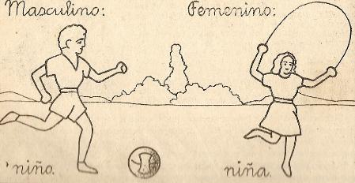
GÉNERO:
Construcción social
El género es el conjunto de caracteres definidos culturalmente como masculinos o femeninos de manera convencional y diferentes de una cultura a otra y de una época a otra.

Slide 6
GÉNERO
MASCULINO
ANDRÓGINO
FEMENINO

Slide 7
ORIENTACION SEXUAL
Se refiere a la atracción erótica y afectiva que sentimos por hombres, por mujeres o por ambos.

Slide 8
ORIENTACION SEXUAL
BISEXUAL
ASEXUAL
HETEROSEXUAL
HOMOSEXUAL

Slide 9
ESQUEMA TRADICIONAL
MACHO
HEMBRA
SEXO
GÉNERO
HOMBRE
MUJER
ORIENTACIÓN SEXUAL
POR MUJERES
POR HOMBRES

Slide 10
EL ESQUEMA DE LA DIVERSIDAD
MACHO
INTERSEXUAL
HEMBRA
SEXO
ANDRÓGINIA
BIGENÉRO
GÉNERO
HOMBRE
MUJER
BISEXUAL
ASEXUAL
ORIENTACIÓN SEXUAL
GINEFILIA
ANDROFILIA

Slide 11
EL ESQUEMA DE LA DIVERSIDAD
MACHO
INTERSEXUAL
HEMBRA
SEXO
ANDRÓGINIA
BIGENÉRO
GÉNERO
HOMBRE
MUJER
BISEXUAL
ASEXUAL
DESEO
GINEFILIA
ANDROFILIA

Slide 12
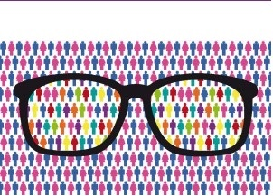
Género y Sociedad

Slide 13
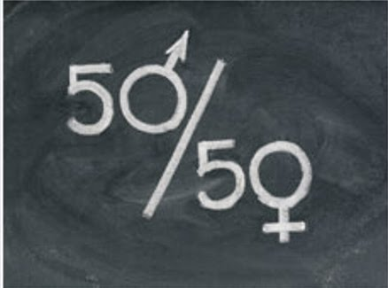
Lenguaje: ¿neutro o sexista?
Los lenguajes se definen como sistemas de comunicación que se componen de códigos, símbolos y signos, los cuales cobran significado en el contexto de las comunidades que los utilizan. Sexismo en el lenguaje es expresión de convenciones sociales construidas en torno a las experiencias, mensajes y discursos que se gestan en una sociedad y estigmatizan las formas de ser y actuar de mujeres y hombres, desconociendo el carácter social e histórico de las identidades. (10 recomendaciones para el uso no sexista del lenguaje)
^{Signo} /_{Significado} Hombre por encima de la mujer

Slide 14
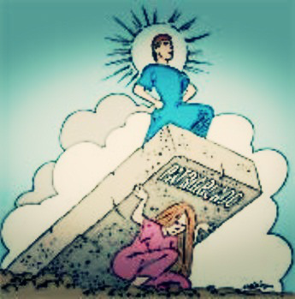
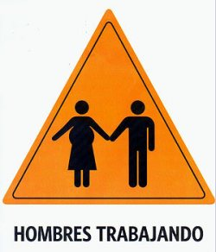
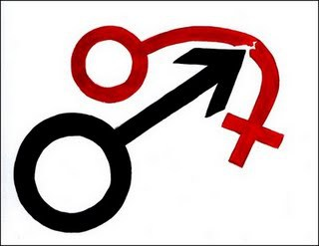
Genérico Universal: El hombre-la humanidad
Patriarcado
La familia es una de las instituciones básicas de este orden social. El varón jefe de familia, dueño del patrimonio, hijos, esposa y bienes.
Androcentrismo
El hombre (en el genérico universal la mujer se pierde, el hombre es el centro del universo).
Dominación
Simbólica
Se atribuye valor simbólico superior a lo masculino sobre lo femenino.

Slide 15
Algunos ejemplos
Artículos y pronombres(femenino/masculino) asignados de manera arbitraria: El sol, la luna, el (la) mar.
Las profesiones: El modista, la costurera, el chef, la cocinera.
El doctor, la enfermera, el(la) Ingeniero, etc.
Los espacios: hombre público, mujer pública

Slide 18
Roles y estereotipos de género
Deberes
Expectativas
Prohibiciones

Slide 19
Opuestos binarios: invisibilizar, normalizar, naturalizar
1.- Se asocia naturalmente el hecho de ser hombre o mujer con algunas actividades, potencialidades, limitaciones y actitudes.
2.- Se clasifican como naturales algunas actividades o expresiones propias de lo masculino o de lo femenino.
3.- Se valora en forma distinta la misma actividad, dependiendo si es realizada por un hombre o una mujer.
4.- Se valoran de manera diferente las actividades identificadas como masculinas o como femeninas.

Slide 20
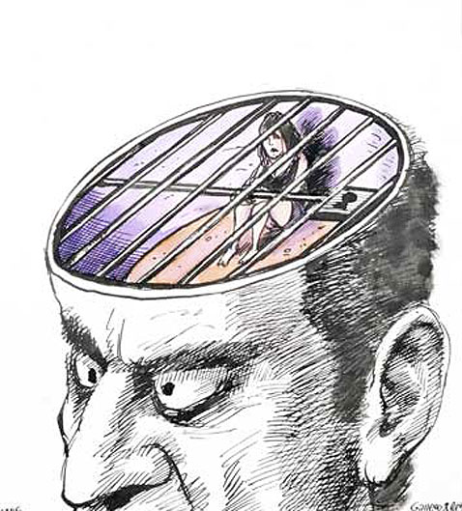
Género, poder y violencia
De la diferencia a la desigualdad:
Relaciones de poder: operan como imposiciones reiteradas sobre los(las) otros que refuerzan día a día las conductas esperadas de mujeres y hombres.
Mecanismos de ejercicio del poder:
División sexual del trabajo
Estructuración familiar (patrilineal)
Status de la mujer en la sociedad (segundo sexo)
Acceso a bienes y servicios
Economía de los bienes simbólicos
Representaciones y percepciones sociales

Slide 21
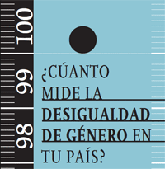
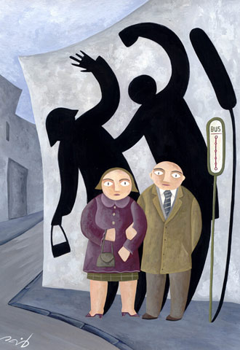
Violencia:
“El uso deliberado de la fuerza física o el poder, ya sea en grado de amenaza o efectivo, contra uno mismo, otra persona o un grupo o comunidad, que cause o tenga muchas probabilidades de causar lesiones, muerte, daños psicológicos, trastornos del desarrollo o privaciones.” (OMS).
Violencia contra la mujer:
“Todo acto de violencia de género que resulte, o pueda tener como resultado un daño físico, sexual o psicológico para la mujer, inclusive las amenazas de tales actos, la coacción o la privación arbitraria de libertad, tanto si se producen en la vida pública como en la privada". (OMS)

Slide 22
Violencia(s)
II. La violencia física.- Es cualquier acto que inflige daño no accidental, usando la fuerza física o algún tipo de arma u objeto que pueda provocar o no lesiones ya sean internas, externas, o ambas;
V. La violencia sexual.- Es cualquier acto que degrada o daña el cuerpo y/o la sexualidad de la Víctima y que por tanto atenta contra su libertad, dignidad e integridad física. Es una expresión de abuso de poder que implica la supremacía masculina sobre la mujer, al denigrarla y concebirla como objeto, y
IV. Violencia económica.- Es toda acción u omisión del Agresor que afecta la supervivencia económica de la víctima. Se manifiesta a través de limitaciones encaminadas a controlar el ingreso de sus percepciones económicas, así como la percepción de un salario menor por igual trabajo, dentro de un mismo centro laboral;
III. La violencia patrimonial.- Es cualquier acto u omisión que afecta la supervivencia de la víctima. Se manifiesta en: la transformación, sustracción, destrucción, retención o distracción de objetos, documentos personales, bienes y valores, derechos patrimoniales o recursos económicos destinados a satisfacer sus necesidades y puede abarcar los daños a los bienes comunes o propios de la víctima;
VI. Cualesquiera otras formas análogas que lesionen o sean susceptibles de dañar la dignidad, integridad o libertad de las mujeres.

Slide 23
Ámbitos y tipos de la violencia de genero
Ámbitos
Hogar
Pareja
Familia
Trabajo
Escuela
Comunidad
Tipos
Patrimonial
Física
Económica
Sexual
Obstétrica

Slide 24
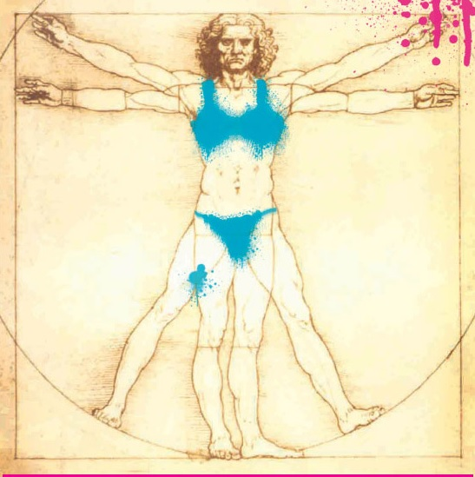
Equidad de género
Transformación de la estructura social y de las formas de convivencia humana.
Deshistorizar lo historizado (Bourdieu):
Conceptualizamos la realidad desde una posición sociohistórica que hay que reconocer para poder transformar.

Slide 25
Perspectiva de género
La perspectiva de género involucra un cambio de:
a) Pensamiento:
Implica la disponibilidad de reconocer que nuestras miradas son miopes y que muchas veces nos perdemos de muchas cosas por nuestros miedos, prejuicios, etc.
Posibilidad de una mirada crítica y propositiva que recupere nuestra memoria histórica y visibilice nuestra experiencia y aportes al desarrollo de la humanidad.

Slide 26
b) Cambío Ético
Implica tres tipos de desplazamiento:
I) Epistémico (Postura)
De lo normal a lo anormal,
De lo instrumental a la construcción de miradas,
De la repetición a la consciencia,
De la negación de sujeto (invisibilización) al reconocimiento de subjetividades,
De algo ajeno (alejado) a la vida cotidiana.
Hugo Zemelman

Slide 27
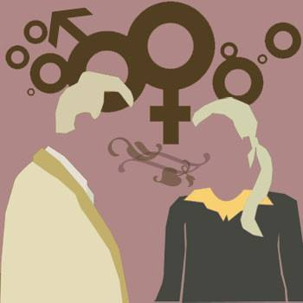
II) Lingüístico
De la explicación a la experiencia,
De la razón al sentir,
Del responder al cuestionar,
De la palabra que domina a la palabra que pregunta,
Del confort al desafío,
Del reproducir al narrar, al escribir,
Del ¿Qué es y cómo debe ser? Al ¿Cómo nos va en la vida?
Del ¿Qué es el poder? Al ¿Cómo se ejerce el poder? ¿Cómo este poder circula y va atravesando a los sujetos y va tocando sus cuerpos y su accionar?

Slide 28
III) Relacional
De lo impuesto a lo utópico,
Del saber todo al asombro por ir aprendiendo.

